Slide 1


Профессиональная этика. Условность или жизненная необходимость ?
Эпштейн
Дмитрий Александрович
2024 г.
Медицинский колледж РАМН
Москва

Slide 2
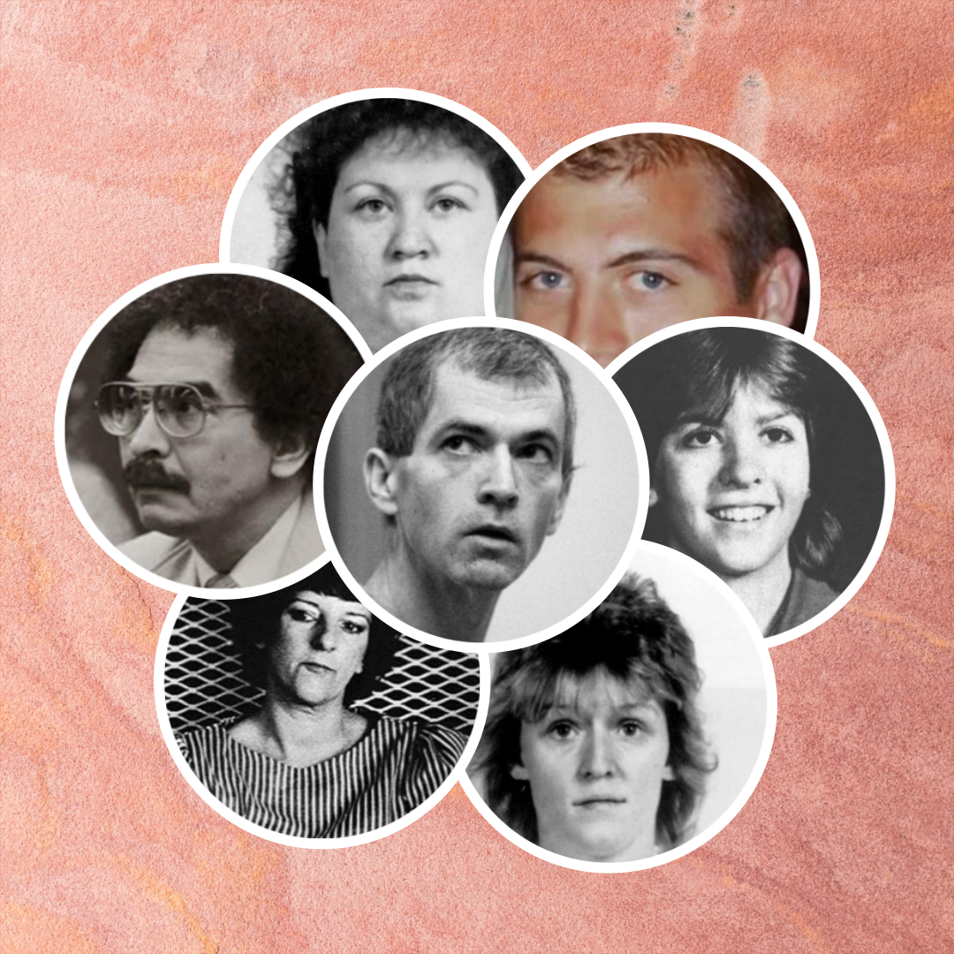
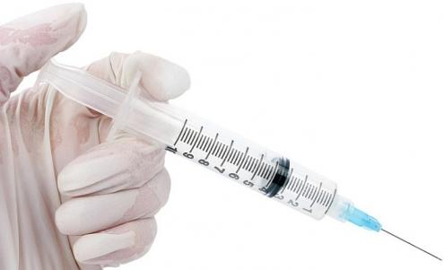
Ангелы смерти Лейнц, Кристен Гилберт, Чарльз Каллен, Ричард Анджело, Джозеф Дьюи Акин, Роберт Диас, Бенджамин Гин, Стивен Леттер, Дженин Энн Джонс, Эфрен Салдивар.

Slide 3
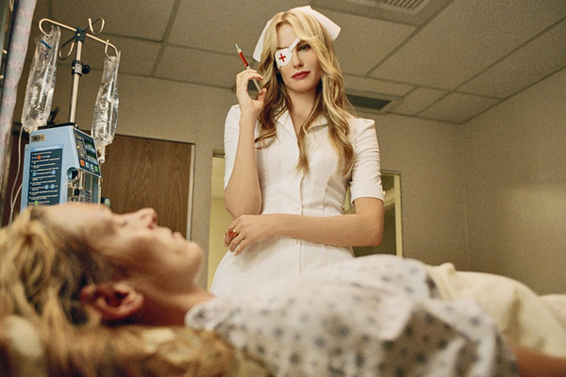
Практически, во всех случаях, коллеги замечали необоснованный расход сильнодействующих лекарственных средств

Slide 4
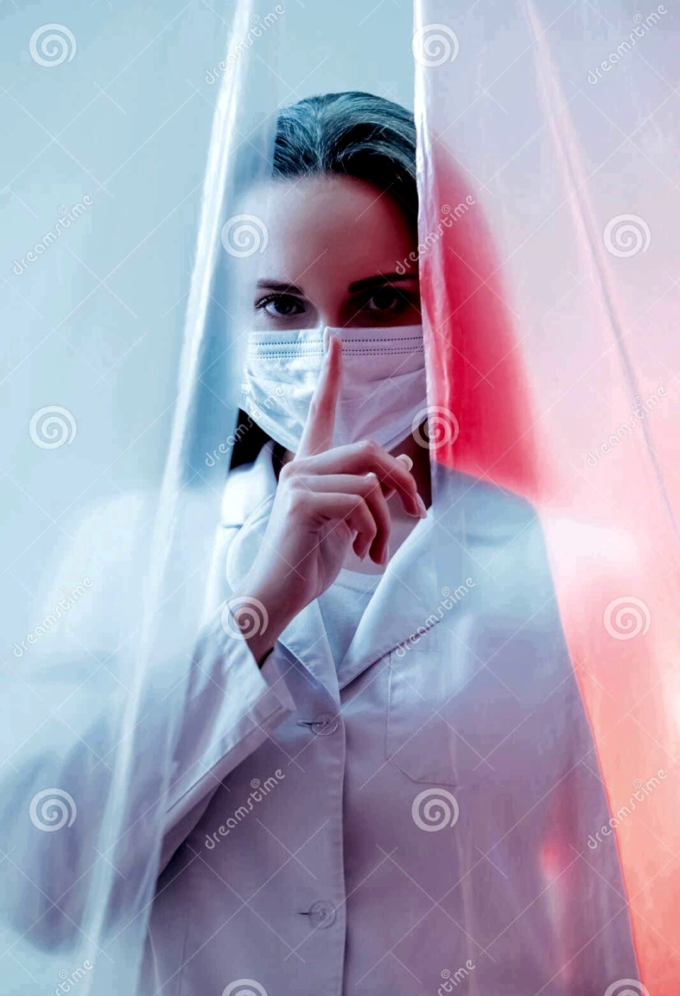
Практически, во всех случаях, коллеги замечали странности в поведении сотрудника.
НО МОЛЧАЛИ
ОБ ЭТОМ !

Slide 5
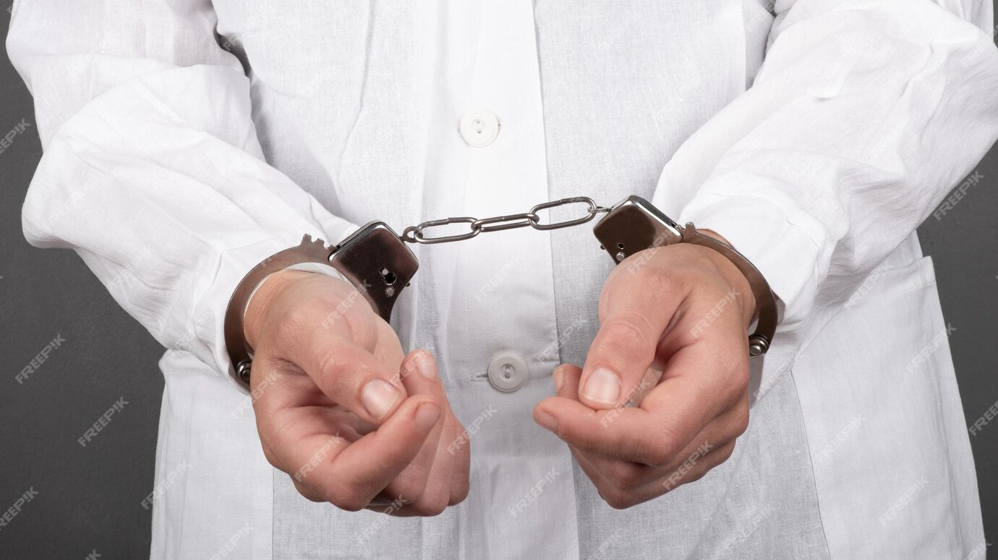
2020 год.
В Следственный комитет России поступило 5452 сообщений о ятрогенных преступлениях, по которым было возбуждено 1639 уголовных дел. В суд с обвинительным заключением были переданы материалы по 202 эпизодам.
https://medvestnik.ru

Slide 6
2021г.
В Следственный комитет России поступило 6248 заявлений от граждан о ятрогенных преступлениях, принято 2095 решений о возбуждении уголовных дел
https://medvestnik.ru

Slide 7
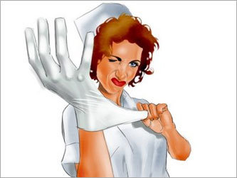
2021г.
Следственный комитет возбудил уголовное дело об оказании услуг, не отвечающих требованиям безопасности (статья 238 УК), после публикации видео одной из московской больниц, на котором медсестры издевались над 62-летней пациенткой
Со слов свидетелей, медицинские сестры были в состоянии алкогольного опьянения.

Slide 8
Новокузнецк
Сотрудницу городской клинической больницы №29 застали на работе в состоянии алкогольного опьянения.
Нетрезвую медсестру встретила в коридоре больницы одна из пациенток. Она же видела, как медработник в таком состоянии делала иньекции.
Vse42.ru
Новосибирск
Охранники в стационаре в состоянии алкогольного опьянения напали на посетительницу
https://iz.ru

Slide 9
С чем связаны подобные нарушения среди сотрудников медицинских учреждений?
Отсутствие мотивации ?
Профессиональная деформация ?
Отсутствие контроля ?
Высокая нагрузка ?

Slide 10


Волгоградская область:
Санитарка избила пациентку.
Кострома:
Медсестра избила пациентку..
Липецк:
Медсестра избила пациентку.

Slide 11
Практически, во всех случаях, коллеги замечали странности в поведении сотрудника.
НО МОЛЧАЛИ
ОБ ЭТОМ

Slide 12
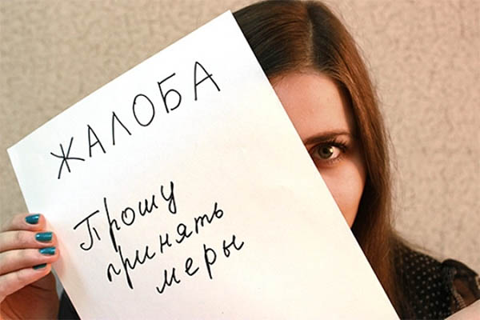
Обращения граждан.
Это один из важнейших аспектов контроля качества оказания медицинской помощи

Slide 13

Обращения граждан.
Сигнал о возможном возникновении проблемы
один из путей донесения до руководства медицинской организацией проблемных аспектов в организации работы учреждения. И реакция на эти обращения должна быть самая серьезная

Slide 14
Медсестра Пациент
Обращение (жалоба)
Министерство здравоохранения
Отдел обращений граждан
Медицинская организация
Оргметод отдел
Отделение
Служебное расследование
Обьяснительная

Slide 15

Медсестра
Отдел обращений граждан
Медицинская организация
Оргметод отдел
Отделение
Служебное расследование
Обьяснительная

Slide 16


БЛАГОДАРЮ ЗА ВНИМАНИЕ, КОЛЛЕГИ !!!

